Slide 1
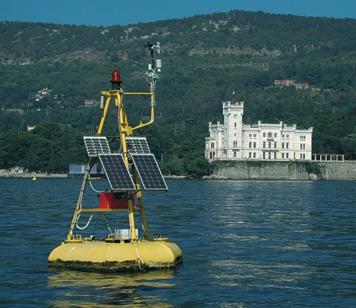
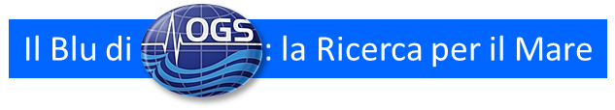
Studio delle serie temporali come strumento per la valutazione dei cambiamenti dell'Adriatico settentrionale
Michele Giani
& gruppo Biogeochimica Marina e studio degli Ecosistemi
& gruppo Biologia Marina
& gruppo Centro Nazionale di Dati Oceanografici
& Unità di Sviluppo Tecnologico
Istituto Nazionale
di Oceanografia e di Geofisica Sperimentale

Slide 2
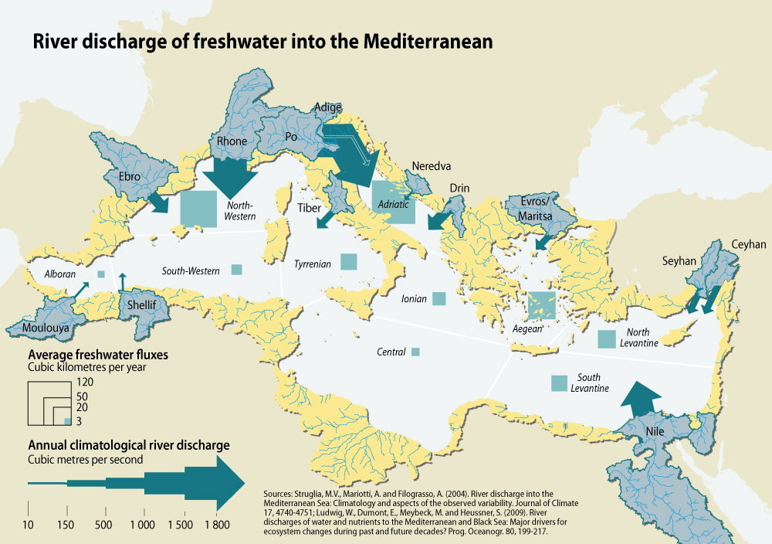
Apporti fluviali nel mar Mediterraneo
UNEP, 2012
Istituto Nazionale
di Oceanografia e di Geofisica Sperimentale

Slide 3
Clorofilla a
da immagini
satellitari SeaWifs
Clorofilla a
mg m⁻³
Concentrazione
di clorofilla a
Climatologia relativa al
periodo 1998-2009
Clorofilla a
Trend nel periodo
1998-2009
cambiamento relativo
rispetto ai valori
climatologici
Trend % yr⁻¹
Colella et al., 2016
Istituto Nazionale
di Oceanografia e di Geofisica Sperimentale

Slide 4
Portate cumulate annue di acqua sversata dal Po
1950-2015
2016 > 41 km³ anno⁻¹
Istituto Nazionale
di Oceanografia e di Geofisica Sperimentale

Slide 5
Riscaldamento delle acque superficiali
Il Mediterraneo si sta riscaldando di 0.35◦C per decade (1982-2012),
con un trend nella variabilità stagionale che risulta massimo in primavera
Shaltout & Omstedt, 2014
Istituto Nazionale
di Oceanografia e di Geofisica Sperimentale

Slide 6
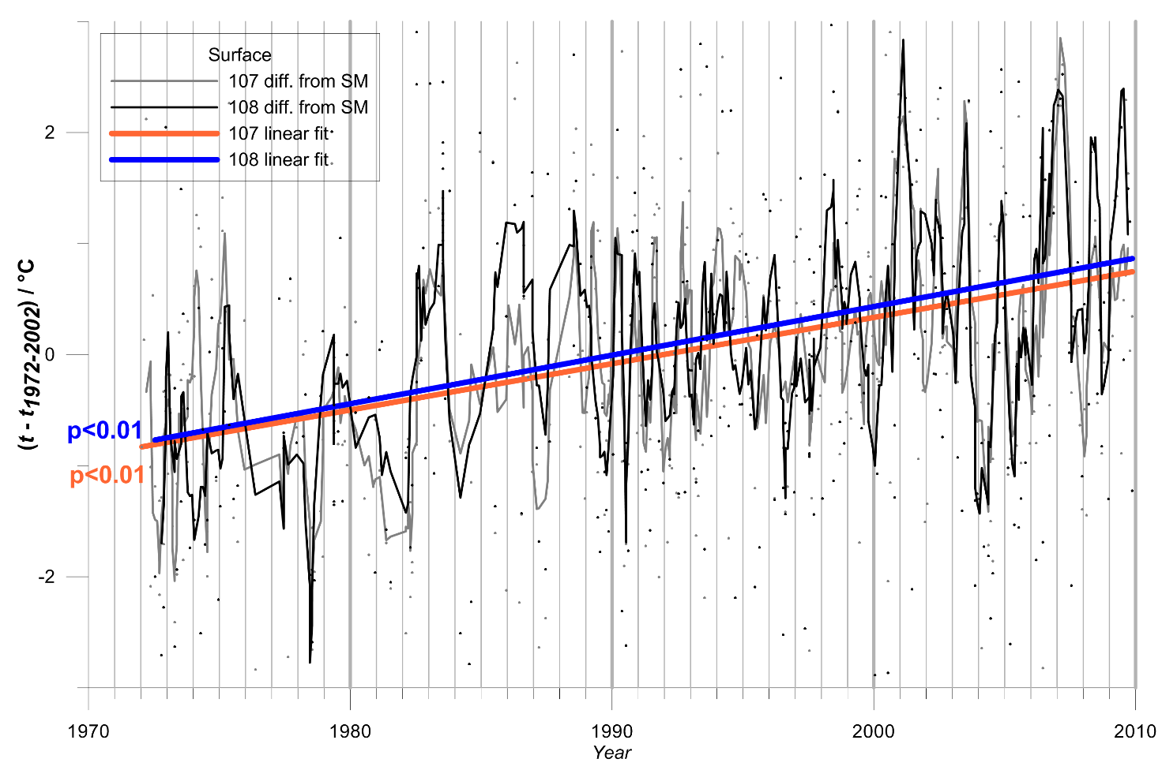
Riscaldamento delle acque superficiali del Nord Adriatico
Giani et al., ECSS, 2012

Slide 7
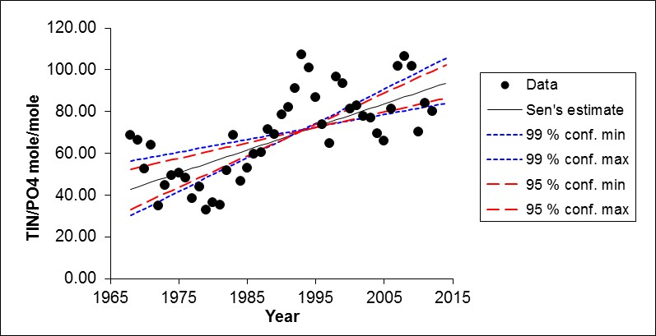
Carichi annui
di fosfati e rapporto N/P
del Po
1968-2014
α=0.001
α=0.01
α=0.001
Giani et al., XXII congresso AIOL, 2015
Istituto Nazionale
di Oceanografia e di Geofisica Sperimentale

Slide 8
Trend nutrienti
nel Nord Adriatico
1977-2014
ROSSO : acque superficiali
BLUE: acque di fondo
Giani et al., IMBER-IMBIZO IV, 2015
Istituto Nazionale
di Oceanografia e di Geofisica Sperimentale

Slide 9
Trends biomassa fitoplanctonica
nelle acque superficiali
1977 -2014
Data: Rudjer Boskovic Institut Rovigno
Istituto Nazionale
di Oceanografia e di Geofisica Sperimentale

Slide 10
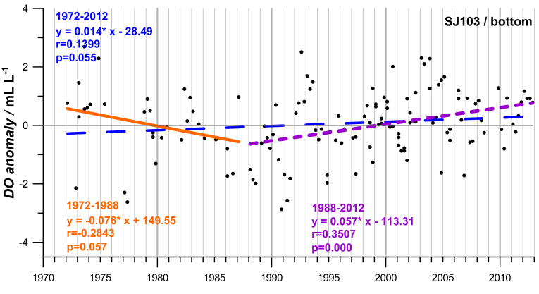
Trend nell’ossigeno disciolto nelle acque di fondo nel Nord Adriatico
1972-2012
Djakovac et al., JMS, 2015

Slide 11
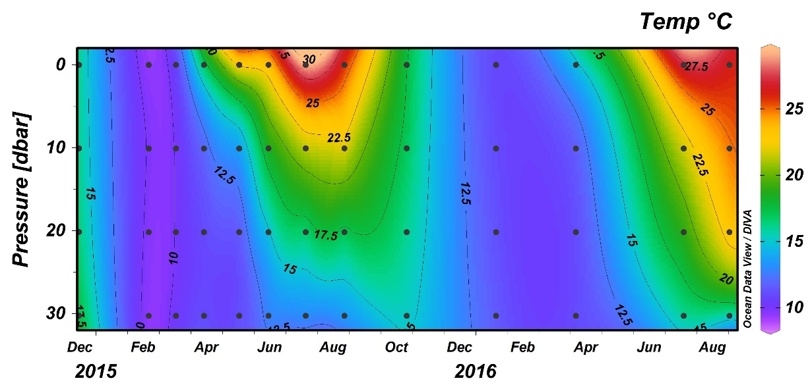
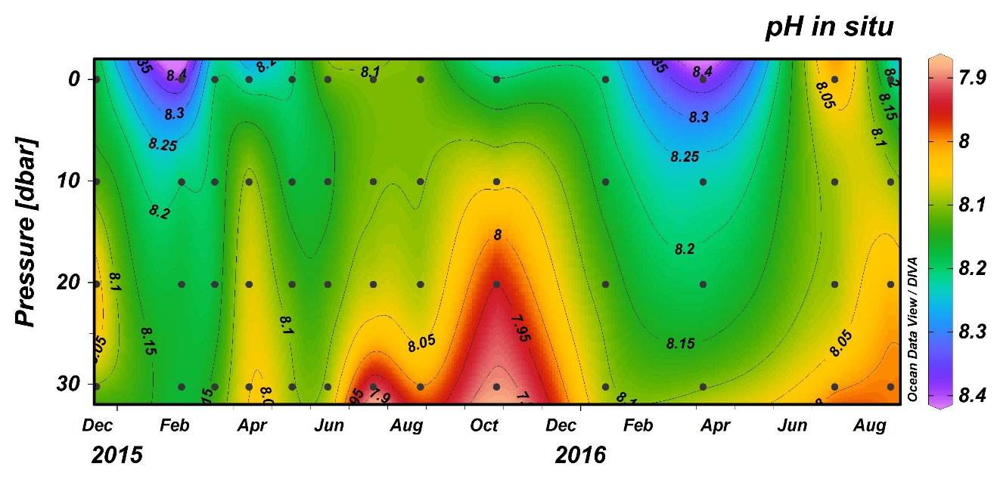
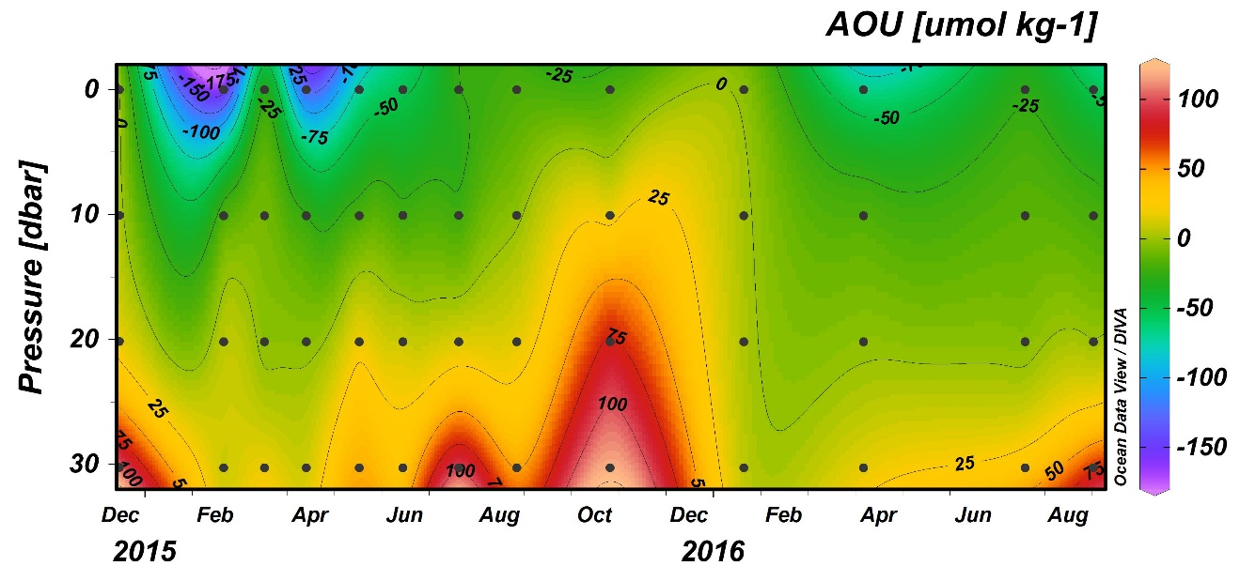
Adriatico
Settentrionale
variazioni stagionali
T, O₂ e pH
Progetto ACID.it 2014-16
in collaborazione con Rudjer Boskovic
Institut Rovigno
Istituto Nazionale
di Oceanografia e di Geofisica Sperimentale

Slide 12
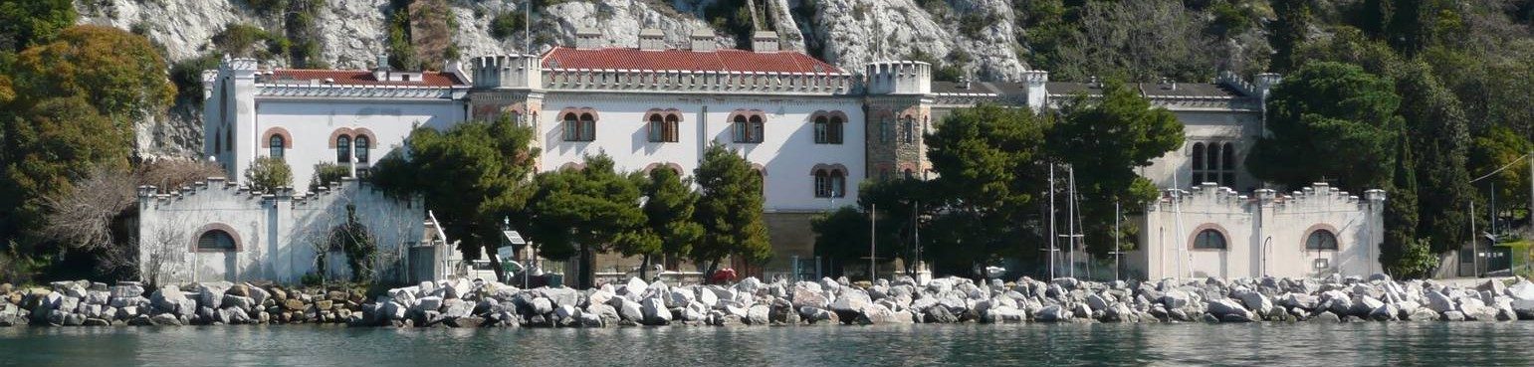
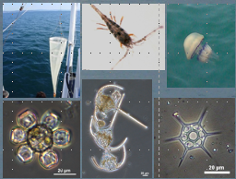
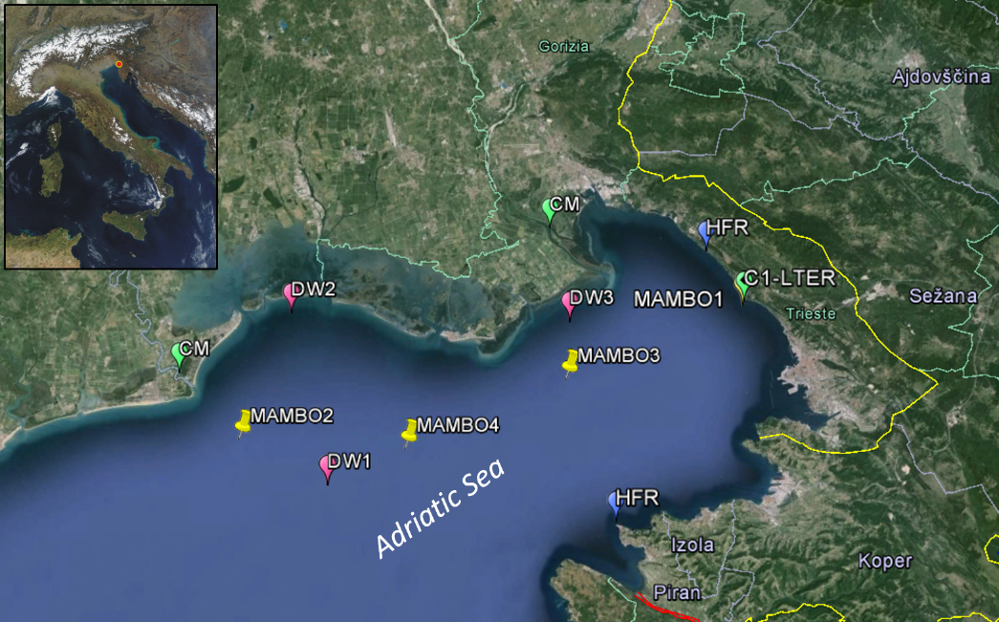
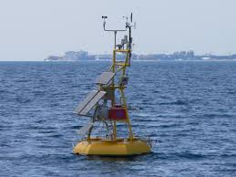
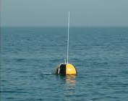
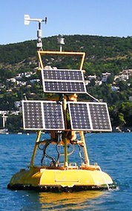
Sistema osservativo marino del Golfo di Trieste
Acqua
Temperatura, salinità (dal 1986)
O2 disciolto (dal 1986)
Nutrienti (dal 1996)
C, N, P organici (dal 1998)
pH , alcalinità (dal 2011)
Clorofilla (dal 1986)
Picoplancton (dal 1993)
Nanoplancton (dal 1998)
Microfitoplancton (dal 1986)
Microzooplancton (dal 1986)
Mesozooplancton (dal 1986)
Prod. Primaria (dal 1998)
Prod. Secondaria (dal 1998)
Attività esoenzimatiche (dal 1998)
Sedimento
Microfitobenthos (dal 2002)
Meiobenthos (dal 2002)
Macrozoobenthos (dal 2002)
Prod. Primaria (dal 2002)
Respirazione (dal 2010)
Prod. secondaria (dal 2010)
Attività esoenzimatiche (dal 2010)
Istituto Nazionale
di Oceanografia e di Geofisica Sperimentale

Slide 13

Evento di ipossia nel golfo di Trieste
nell’estate 2015 rilevato dai sensori
Posti sulla boa MAMBO
aumento CO₂
e diminuzione O₂
Istituto Nazionale
di Oceanografia e di Geofisica Sperimentale

Slide 14
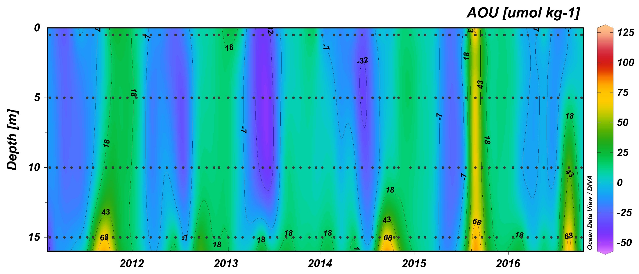
Variazioni interannuali del consumo
apparente di ossigeno nell’ AMP di Miramare - C1
42 % sat O2
Istituto Nazionale
di Oceanografia e di Geofisica Sperimentale

Slide 15
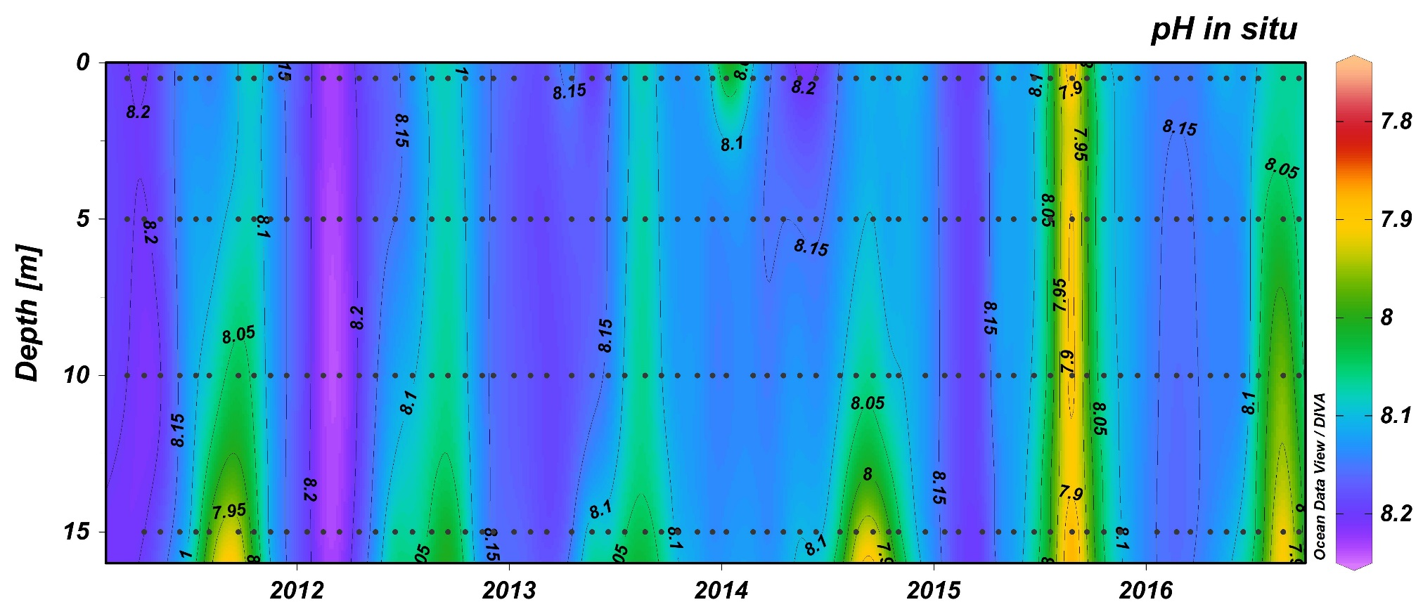
Variazioni interannuali del pH nell’ AMP di Miramare
2011-2016

Slide 16
Trends nel pH
2011-2015
AMP Miramare - C1

Slide 17
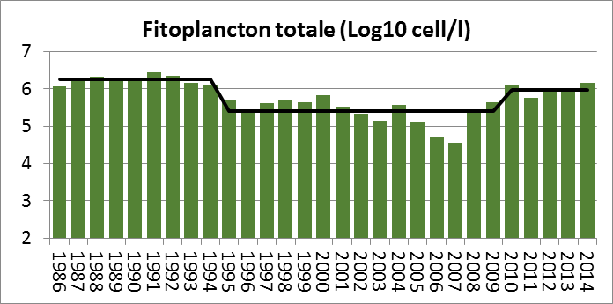
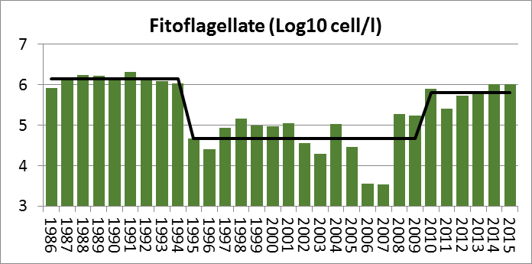
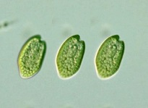
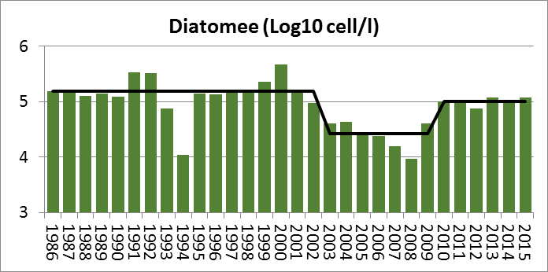
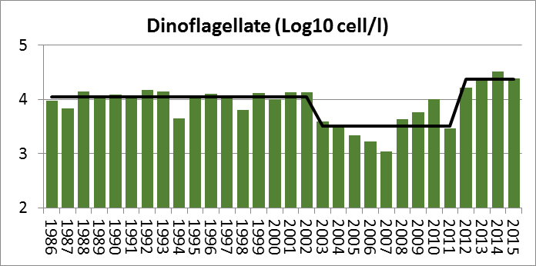
Variazioni nell’abbondanza delle
comunità fitoplanctoniche
Istituto Nazionale
di Oceanografia e di Geofisica Sperimentale

Slide 18
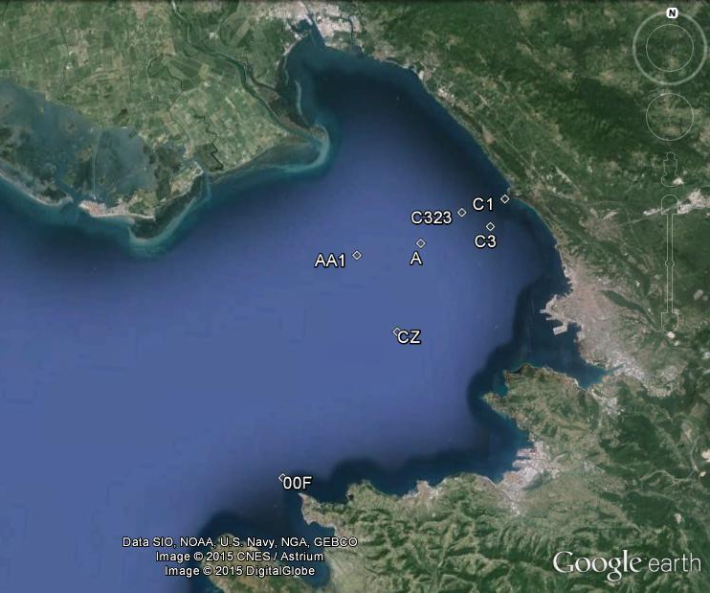
Variazioni delle concentrazioni di fosfati
nelle acque del Golfo di Trieste
(fonte: NIB, Piran, Slovenia)
Golfo di Trieste
Istituto Nazionale
di Oceanografia e di Geofisica Sperimentale

Slide 19
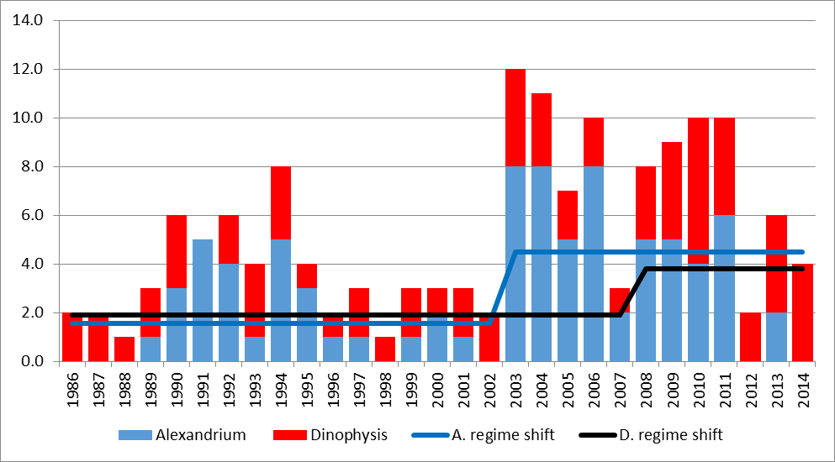
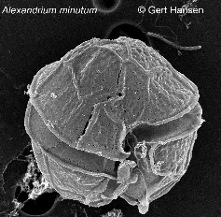
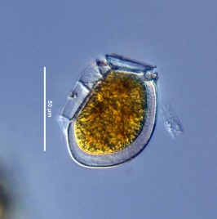
Variazioni nella frequenza di comparsa di
specie fitoplanctoniche potenzialmente tossiche
Istituto Nazionale
di Oceanografia e di Geofisica Sperimentale

Slide 20
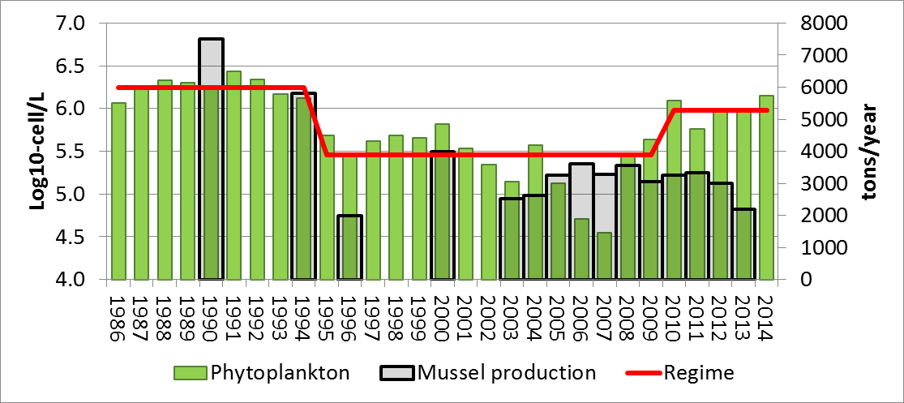
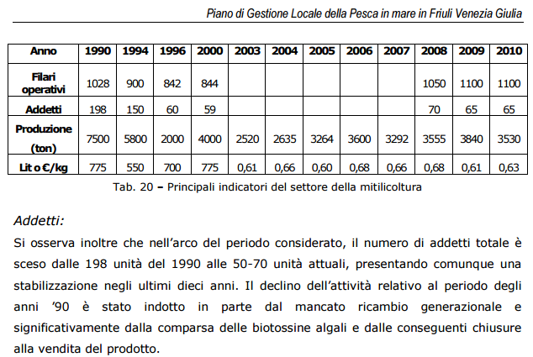
Variazioni della abbondanza fitoplanctonica
ed incremento delle specie potenzialmente tossiche
hanno avuto un impatto sulle mitilicolture?
Istituto Nazionale
di Oceanografia e di Geofisica Sperimentale

Slide 21
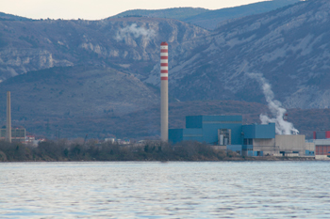
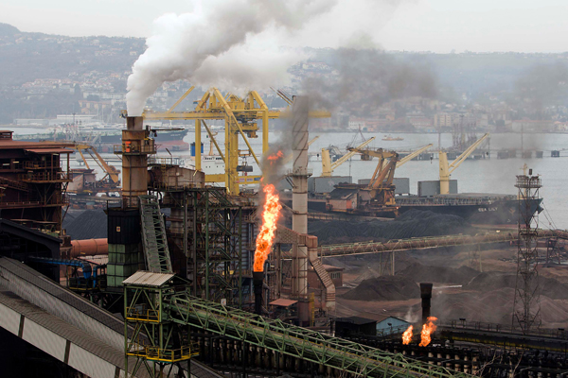
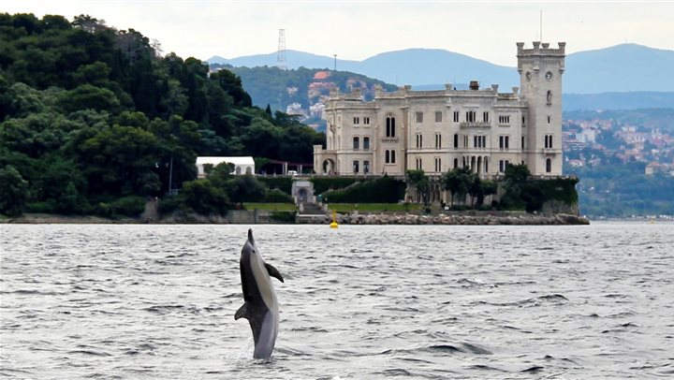
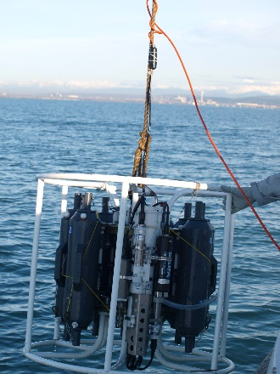
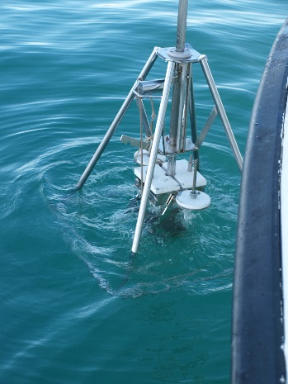
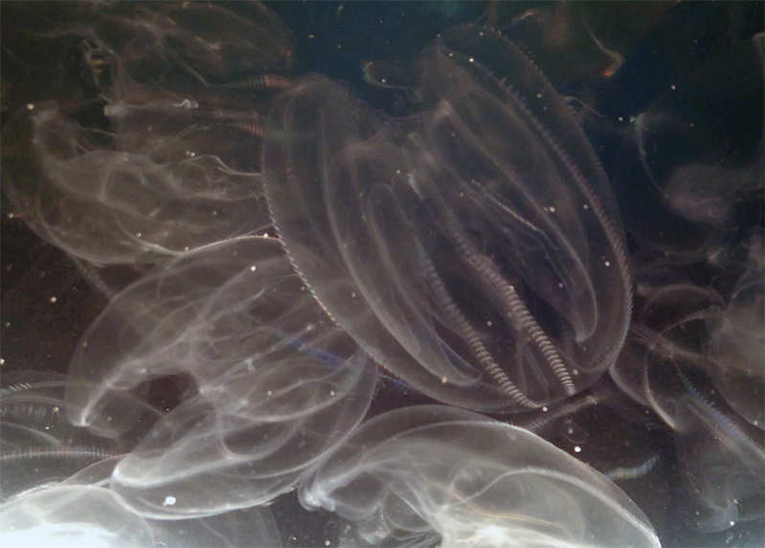
Considerazioni finali
Il Nord Adriatico ed il golfo di Trieste sono soggetti a molteplici effetti dei cambiamenti climatici e di crescenti pressioni antropiche.
Sebbene i trends di alcune variabili e di alcune pressioni siano prevedibili (T, S, CO2,..) altre non lo sono (ad es.: sviluppo di specie non indigene, incremento delle specie algali potenzialmente tossiche, prolungati periodi di siccità, eventi meteorologici estremi,…).
L’interazione tra i diversi fattori fisici, chimici e biologici, viene integrata in modelli
ecologici sempre più complessi, ma non si può prescindere da un sistema osservativo (complesso ed integrato) che fornisca risultati utili per comprendere sempre meglio, sulle appropriate scale spazio-temporali, i processi che governano gli ecosistemi marini.
© S.Ciriaco
Istituto Nazionale
di Oceanografia e di Geofisica Sperimentale

Slide 22
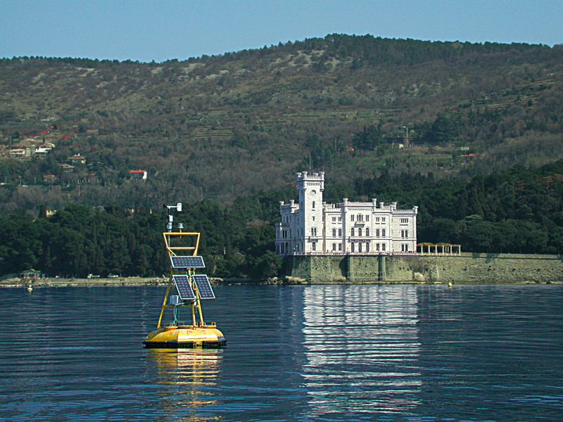
Grazie per
l’attenzione!
Notes:
Il sito (stazione C1-T21) è localizzato nei pressi della
Riserva Naturale Marina di Miramare (45°42’03’’N, 13°
42’36’’E) e rappresenta l’area di studio in cui si sono
concentrate la maggior parte delle ricerche ecologiche
sul plancton del Nord Adriatico.
22

Slide 23
Variazioni temperatura
Istituto Nazionale
di Oceanografia e di Geofisica Sperimentale

